Slide 1
오라클 프로젝트
중고차 관리자 모델링
(중고차 입출고, 판매 내역, 딜러 현황, 구매자 정보)
1조
김우기 김여준 김남우

Slide 2
목차
기초 모델링
기본키, 왜래키 설정 변경 -모델링기반 수정 사항
뷰 생성 및 검색 구문 -제한 설정

Slide 3
기본 모델링
테이블 생성
( 차종 TBL, 딜러 TBL, 지점 TBL, 고객 TBL, 제고 TBL)
각 테이블 컬럼 및 제약조건 작성
각 테이블 기본키(PK) 설정
테이블 간 왜래키(FK) 설정

Slide 4
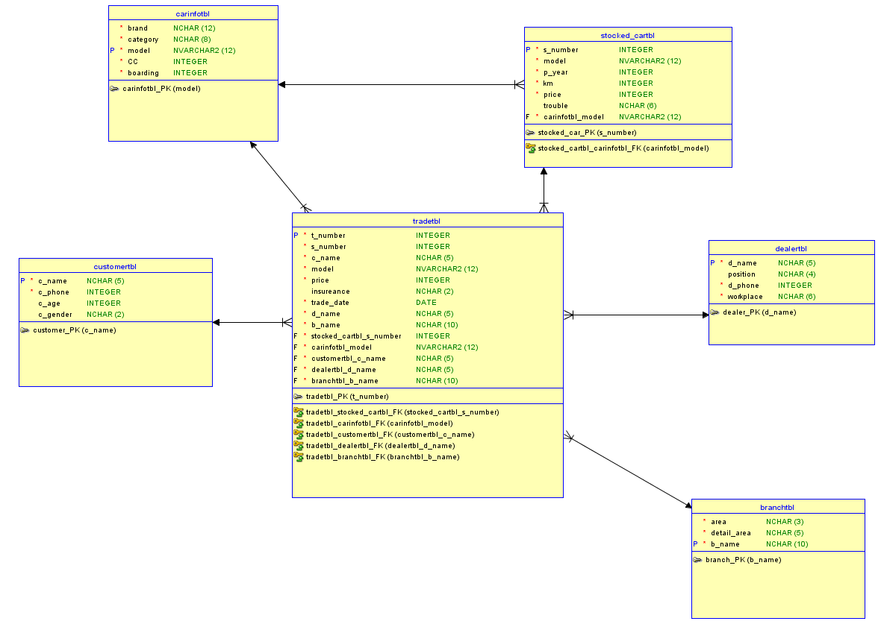
<모델링 디자인>
1
2
2
2
1

Slide 5
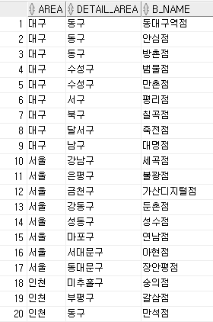
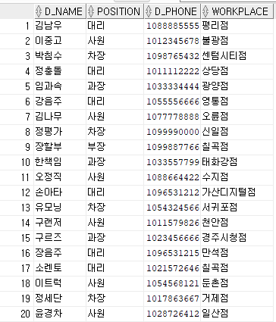
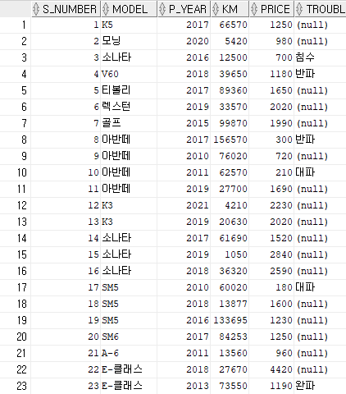
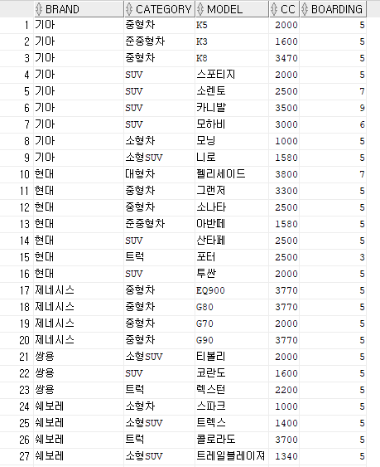
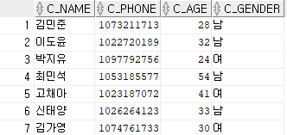
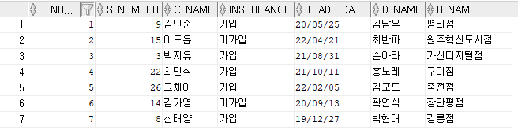
각 테이블 내용 첨부 후 수정 진행
테이블 간 왜래키 추가 지정(SQL)
기본키 수정 및 변경(SQL)
<INSERT 진행 완료 TBL>

Slide 6
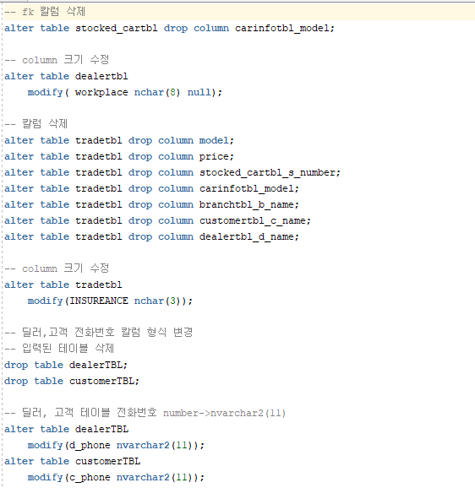
1
외래키 설정으로 인해 생성된 컬럼 제거
2
외래키 설정을 위해 양식 변형
1
외래키 설정으로 인해 생성된 컬럼 제거
2
데이터 형태 변환(NCAR(2)->NCAR(3))
2
휴대폰번호(0으로시작)의 특성으로
number->nvarchar2로 수정

Slide 7
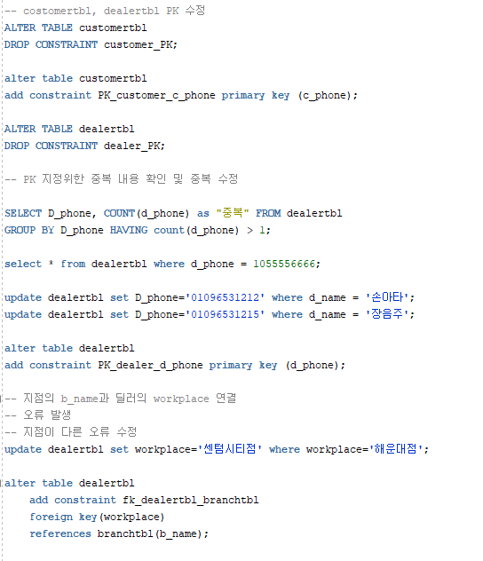
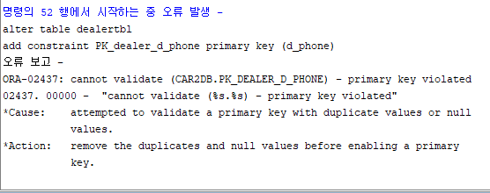

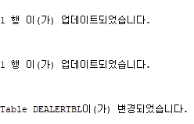
※ 기본키 변경 및 왜래키 설정
기존 기본키(PK)가 이름으로 설정
-> 고유값 이 아닐 경우(동명이인)가 존재
-> 휴대폰으로 기본기 변경 목적
기존 기본키 삭제 및 변경
(customertbl 테이블)
D_phone 컬럼에 중복값 존재로 기본키 지정불가
중복값 확인 및 수정
<중복 확인화면>
<오류화면>
수정 후 기본기 변경완료

Slide 8
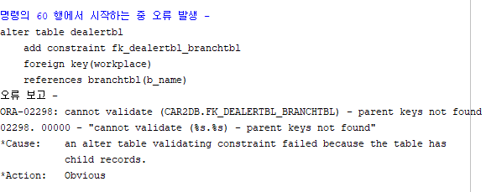

Branchtbl(PK)과 dealertbl(FK)간 지점을 왜래키를 설정
Branchtbl의 b_name컬럼(PK)과 dealertbl의 workplace를 연결
B_name에는 해운대점는 없음(왜래키 설정 불가)
<오류화면>
해운대점 -> 센텀시티점 으로 변경
왜래키 지정 완료
<완료화면>

Slide 9
뷰 생성 및 기타 제약 설정
다양한 뷰를 생성(JION 구문 활용)
기타 필요 검색 구문을 이용해 다양한 정보 취합 및 검색
기타 제약 조건을 추가로 작성하여 적용을 확인

Slide 10
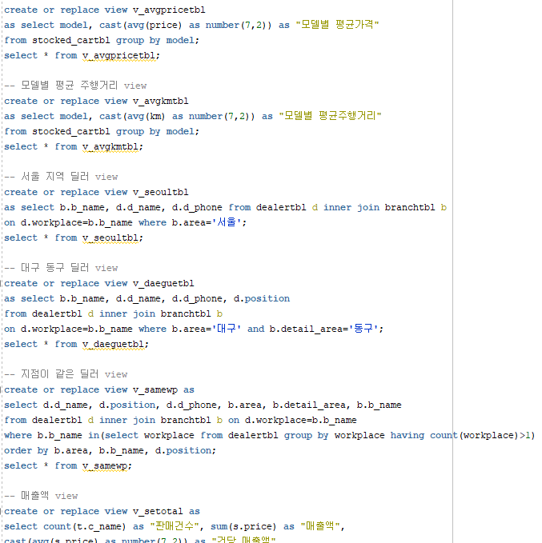
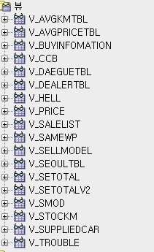
※ View 생성
<뷰 생성 SQL문 일부 발췌>
<생성 뷰>

Slide 11
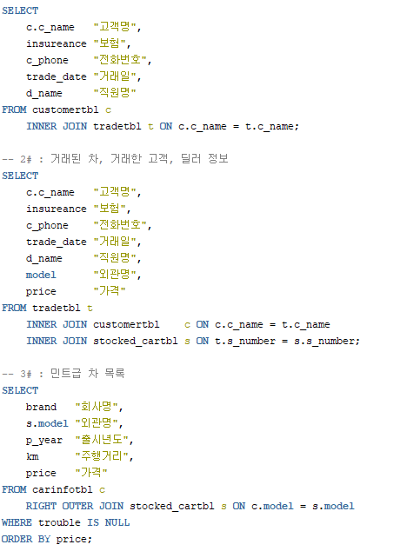
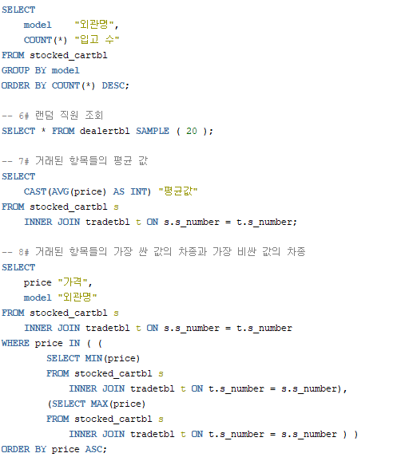
※ SELECT 실행 문 일부 발췌

Slide 12
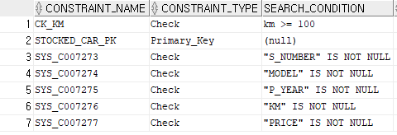
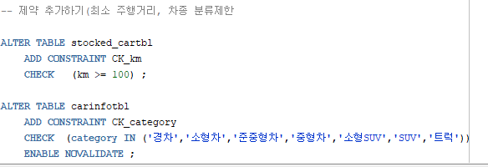
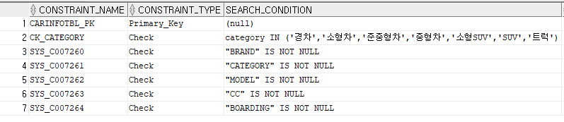
※ 제약 설정

Slide 13
-END-
감사합니다.

